Slide 1
Penilaian Aspek Hukum, Ekonomi, dan Lingkungan.

Slide 2
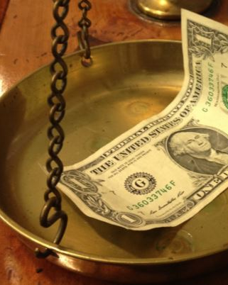
Pertemuan kelima
Penilaian Aspek Hukum, Ekonomi, dan Lingkungan.

Slide 3
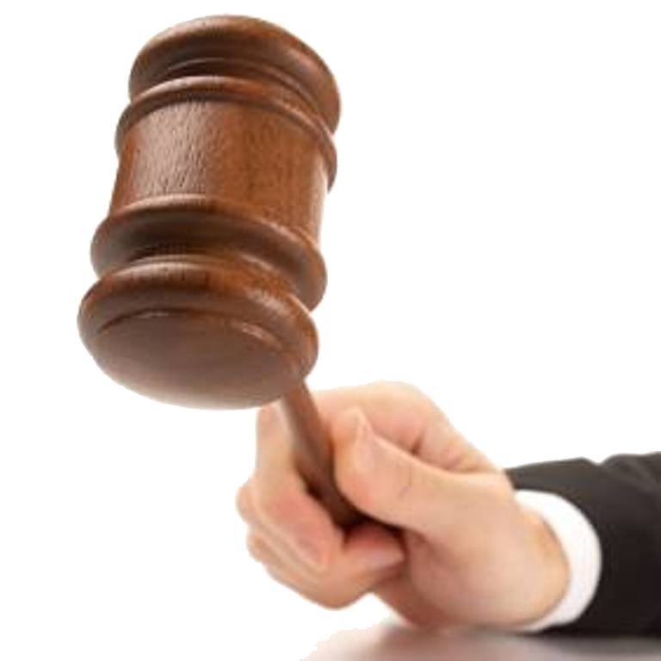
ANALISIS ASPEK HUKUM
Aspek hukum dalam studi kelayakan bisnis adalah hal pertama yang harus diketahui. Meskipun masih banyak pihak yang melakukannya mulai dari aspek yang lain. Di mana ini tergantung atas kesiapan perusahaan masing-masing.
Adapun tujuan melakukan analisis pada aspek hukum ini adalah meneliti keabsahan, keaslian, dan kesempurnaan dokumen yang ada atau yang dimiliki. Untuk peneliti studi kelayakan bisnis, memang dokumen keabsahannya harus diteliti, begitu pula dengan keaslian dan kesempurnaan dokumen tersebut. Termasuk di antaranya adalah:
Perizinan yang dimiliki
Badan hukum
Sertifikat tanah
Dokumen pendukung lain yang terkait kegiatan badan usaha
This Photo by Unknown Author is licensed under CC BY-NC

Slide 4
Aspek Hukum Terdidiri ;
Legalitas
Bentuk badan hukum perusahaan
Rencana anggaran dasar perusahaan
Departemen / Lembaga / Instansi terkait dengan pihak perusahaan
This Photo by Unknown Author is licensed under CC BY

Slide 5
Tujuan Adanya Aspek Hukum
Dengan adanya aspek hukum maka akan bisa mengetahui sebuah bisnis itu apakah sudah memenuhi perizinan dan ketentuan hukum pada suatu wilayah atau tidak. Kalau tujuan secara spesifiknya bisa kamu lihat di bawah ini ;
Analisa jaminan yang dapat disediakan apabila bisnis didanai melalui pinjaman
Analisa legalitas usaha
Analisa ketepatan bentuk badan hukum, dibandingkan ide bisnis yang hendak dilaksanakan
Analisa kemampuan bisnis yang diusulkan di dalam memenuhi persyaratan dari perizinan

Slide 6
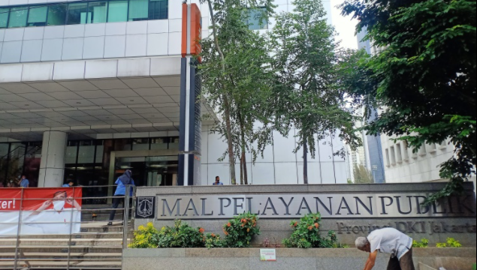
JENIS BADAN USAHA
Aktivitas bisnis tak dapat lepas dari yang namanya perizinan, beserta bentuk badan usaha. Di mana keduanya dibutuhkan dalam menjalankan usaha. Untuk bentuk badan usaha yang akan dipilih itu tergantung dari jumlah pemilik dan modal yang diperlukan. Beberapa pertimbangan yang mendasari pemilihan badan usaha antara lain ;
Persyaratan perundangan
Bidang industri
Besar modal yang dibutuhkan dalam menjalankan bisnis
Tingkat tanggung jawab dan kemampuan keuangan dan hukum

Slide 7
Bentuk badan usaha di Indonesia antara lain:
Perusahaan Perseroan
Adalah bentuk badan usaha yang tidak membedakan pemilik antara hak milik perusahaan dengan hak pribadi (Indriyo, 2005). Namun berdasarkan Swasta (2002), pengertian perseroan yakni bentuk badan usaha di mana dimiliki seseorang dan orang tersebut yang bertanggung jawab penuh pada kegiatan perusahaan.
Perseroan Terbatas
PT adalah perserikatan beberapa pengusaha swasta yang jadi satu kesatuan. Bersama-sama mengelola usaha. Perusahaan memberikan kesempatan untuk masyarakat luas apabila hendak menyertakan modal pada perusahaan. Yakni dengan membeli saham perusahaan tersebut.

Slide 8
Yayasan Yayasan adalah badan hukum terdiri dari kekayaan yang dipisahkan, untuk mencapai objective pada bidang keagamaan, sosial, serta kemanusiaan yang tak punya anggota. Koperasi Berdasar pasal 1 Ayat 1 UU 25 / 1992, Koperasi adalah sebuah badan usaha dengan anggota orang-orang maupun badan hukum koperasi. Koperasi melandaskan aktivitas usahanya pada prinsip koperasi. Koperasi juga merupakan penggerak ekonomi rakyat tetapi menggunakan asas kekeluargaan.
Perserikatan Komanditer
CV adalah perserikatan beberapa pengusaha swasta yang jadi satu kesatuan. Bersama-sama mengelola usaha. Sebagian dari anggota CV adalah anggota aktif. Anggota lainnya adalah anggota pasif.

Slide 9
Izin Usaha
Surat Izin Tempat Usaha
Tiap perusahaan membutuhkan dan wajib mengurus SITU. Tujuannya untuk kelancaran dan keamanan usaha. Yang mengeluarkan SITU adalah pemerintah Kotamadya atau Kabupaten.
Surat Izin Usaha Perdagangan
SIUP untuk pengusaha firma, perseorangan, koperasi, CV, PT, dan BUMN. Kewajiban dari pemegang surat ini untuk kepala kantor wilayah Dept. Perdagangan & Industri / Kantor Dept. Perdagangan yang membuat SIUP. Jika perusahaan tak lagi melakukan aktivitas perdagangan dan menutup perusahaan, diikuti pembelian SIUP.

Slide 10
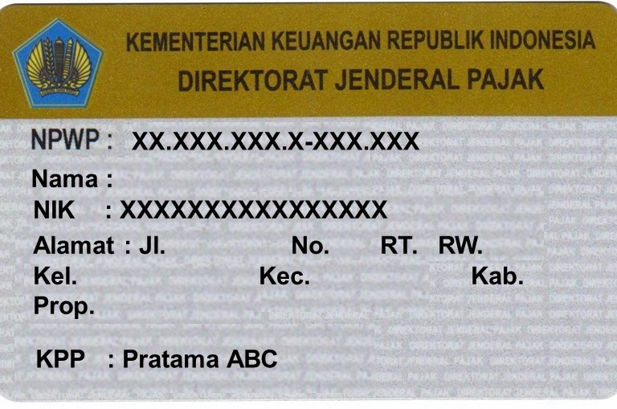
Nomor Pokok Wajib Pajak
Tiap warga negara dengan penghasilan melebihi penghasilan tidak kena pajak wajib membayar pajak kepada negara. Harus mendaftar NPWP ke pelayanan Pajak setempat. Hal ini juga sudah jelas diatur dalam undang-undang. Dan memang merupakan kewajiban warga negara. Apabila melanggar dapat dikenakan sanksi pidana sesuai UU nomor X / 2000. Karena anggapannya menimbulkan kerugian untuk negara. Sebab pajak adalah pendapatan utama dari sebuah negara.
Nomor Register Perusahaan & Tanda Daftar Perusahaan
UU nomor 3 / 1982 juga mengatur mengenai wajib daftar perusahaan, di mana perusahaan wajib untuk daftar pada kantor pendaftaran perusahaan. Yakni pada Kantor Dept. Perdagangan Setempat.
NRP dikenal juga dengan nama lain TDP. Di mana wajib dipasang pada tempat yang gampang dilihat. Nomor NRP atau Nomor TDP ini dicantumkan di papan nama sebuah perusahaan, beserta dokumen yang dipakai di kegiatan usaha tersebut.

Slide 11
Analisis Mengenal Dampak Lingkungan
Yang berikutnya adalah AMDAL. Suatu hasil studi menggunakan pendekatan ilmiah. Yang dipandang melalui beberapa sudut pandang dari ilmu pengetahuan. Adalah dampak penting dari kegiatan usaha yang terpadu dan direncanakan pada lingkungan hidup di dalam kesatuan hamparan ekosistem, serta melibatkan kewenangan lebih yang berasal dari instansi bertanggung jawab.
Selain ini aspek hukum dalam studi kelayakan bisnis masih ada yang lainnya, karena memang cakupannya cukup luas. Termasuk bentuk legalitas perusahaan (Nama perusahaan, merk, SIUP, dan Izin Usaha Industri (IUI).

Slide 12
ANALISIS ASPEK EKONOMI NASIONAL
Analisis aspek ekonomi suatu proyek bisnis tidak hanya memperhatikan manfaat yang dinikmati dan pengorbanan yang ditanggung oleh perusahaan, tetapi oleh semua pihak dalam perekonomian. Aspek-aspek penilaian manfaat bisnis yang direncanakan dapat ditinjau dari berbagai sisi, seperti ;
Sisi rencana pembangunan nasional
Sisi distribusi nilai tambah
Sisi nilai investasi per tenaga kerja
Hambatan di bidang ekonomi
Dukungan pemerintah

Slide 13
ASPEK SOSIAL
Dalam menjalankan bisnis, perusahaan hendaknya memperhatikan keseimbangan kehidupan sosial karena perusahaan hidup bersama dengan komponen-komponen lain yang berada dalam tatanan kehidupan yang pluralis dan komplek, sehingga perusahaan mempunyai tanggung jawab sosial. Berikut peran perusahaan ;
Perusahaan sebagai lembaga sosial
Perubahan kondisi sosial yang kompleks
Perusahaan dalam masyarakat yang pluralistik
Convertion
Process

Slide 14
Aspek Lingkungan
Pengertian Analisa Aspek Lingkungan.
Analisa yang membahas tentang kesesuaian lingkungan dengan bisnis yang akan dijalankan, dampak bisnis terhadap lingkungan dan pengaruh lingkungan terhadap kegiatan bisnis.

Slide 15
Soal Latihan

Slide 16
Berikut dibawah ini yang bukan merupakan aspek hukum adalah ....
Jaminan hukum
Legalitas
Bentuk badan hukum perusahaan
Departemen / lembaga / intansi terkait dengan perusahaan
Rencana anggaran dasar perusahaan
2. Dibawah ini yang merupakan adanya aspek hukum adalah ....
Analisa jaminan yang dapat disediakan apabila bisnis didanai melalui pinjaman
Jaminan hukum
Legalitas
Bentuk badan hukum perusahaan
Departemen / lembaga / intansi terkait dengan perusahaan

Slide 17
3. Analisa kemampuan bisnis yang diusulkan di dalam memenuhi persyaratan dari perizinan merupakan bagian dari ....
Tujuan adanya aspek hukum
Hukum demokratis
Semua perusahaan harus patuh hukum
Legalitas perusahaan sangat penting
Lembaga bantuan hukum
4. Badan usaha yang tidak membedakan pemilik antara hak milik perusahaan dengan hak peribadi adalah ....
Perusahaan Perseroan
Perusahaan Terbatas
Perserikatan Komanditer
BUMN
BUMD

Slide 18
5. Berikut dibawah ini yang merupakan analisis aspek ekonomi nasional adalah ....
Hambatan dibidang Ekonomi
Hambatn Perrdaganang
Kebijakan pemerintah
Ekonomi global
Segmentasi pasar

